Slide 1

Phân tích và dự đoán hiệu suất học tập của sinh viên
KHOA HỌC DỮ LIỆU
GVHD: TS. Nguyễn Văn Huy
Lớp: K58KTP.K01
Sinh viên: Vũ Việt Anh
MSSV: K225480106082

Slide 2


Ý NGHĨA & MỤC TIÊU ĐỀ TÀI
Tính cấp thiết
Giá trị mang lại
Nhà trường thường chỉ phát hiện sinh viên học kém khi kết quả đã có. Cần một giải pháp Cảnh báo sớm (Early Warning System) dựa trên dữ liệu sẵn có.
Sử dụng dữ liệu về gia đình, thói quen sinh hoạt và học tập để dự đoán kết quả trước kỳ thi, giúp giảng viên hỗ trợ sinh viên kịp thời.

Slide 3
PHẠM VI CỦA ĐỀ TÀI
Bộ dữ liệu: Student Performance (UCI Repository) - Nhóm Portuguese (649 bản ghi).
Tính năng: Phân tích EDA, Dự đoán điểm G3 (Hồi quy), Phân loại học lực (Classification), Phân cụm hành vi (Clustering).
Công nghệ: Ngôn ngữ Python, Thư viện Pandas, Scikit-learn, Matplotlib, Seaborn.
Mục tiêu: Trả lời 7 câu hỏi nghiên cứu về các yếu tố ảnh hưởng đến học lực.

Slide 4







QUY TRÌNH THỰC HIỆN HỆ THỐNG
Đọc dữ liệu (CSV)
Kiểm tra & Làm sạch
Phân tích EDA
Tiền xử lý dữ liệu
Chia tập Train/Test
Huấn luyện Mô hình
Đánh giá & Lưu

Slide 5


KẾT QUẢ PHÂN TÍCH DỮ LIỆU (EDA)
Khám phá các yếu tố ảnh hưởng đến kết quả học tập

Slide 6
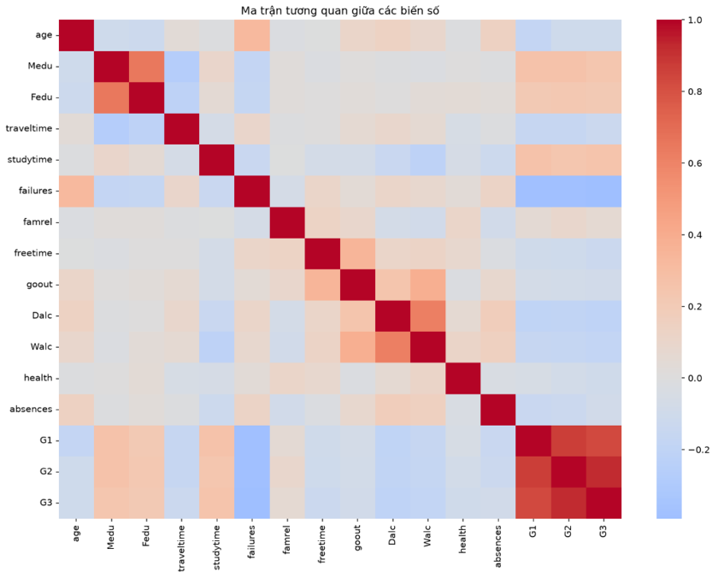

TƯƠNG QUAN GIỮA CÁC BIẾN SỐ
G1, G2, G3: Có tương quan cực mạnh (~0.9), chứng tỏ kết quả giữa kỳ dự báo chính xác cuối kỳ.
Studytime: Tỷ lệ thuận với điểm số.
Failures & Absences: Tỷ lệ nghịch rõ rệt với kết quả G3.

Slide 7






PHÂN TÍCH YẾU TỐ GIỚI TÍNH & CHUYÊN CẦN
Giới tính
Số buổi vắng
Học vấn cha mẹ
Sinh viên Nữ (mean=12.25) có điểm trung bình cao hơn Nam (mean=11.41).
Tương quan âm (-0.09). Càng vắng học nhiều, xu hướng điểm số càng giảm.
Medu (0.24) và Fedu (0.21) có ảnh hưởng tích cực đến điểm số của con.

Slide 8


ỨNG DỤNG MACHINE LEARNING
Dự đoán điểm số, Phân loại học lực & Phân cụm sinh viên

Slide 9
KẾT QUẢ DỰ ĐOÁN ĐIỂM SỐ (HỒI QUY)
So sánh giữa Linear Regression và Random Forest Regressor (không sử dụng G1, G2):
Mô hình thuật toán | MAE (Sai số TB) | RMSE | R² (Độ giải thích)
Linear Regression | 2.111 | 2.842 | 0.172
Random Forest | 2.083 | 2.864 | 0.159

Slide 10
DỰ ĐOÁN ĐẠT/KHÔNG ĐẠT & HỌC LỰC
84.6%
Nhận xét quan trọng:
Accuracy - Phân loại Đạt/Không đạt
Khi chưa có điểm giữa kỳ, Random Forest đạt độ chính xác khá cao trong việc dự đoán sinh viên Đạt (G3 ≥ 10). Tuy nhiên, phân loại 4 mức gặp khó khăn do mất cân bằng dữ liệu lớp Giỏi/Yếu.
54.6%
Accuracy - Phân loại 4 mức học lực

Slide 11
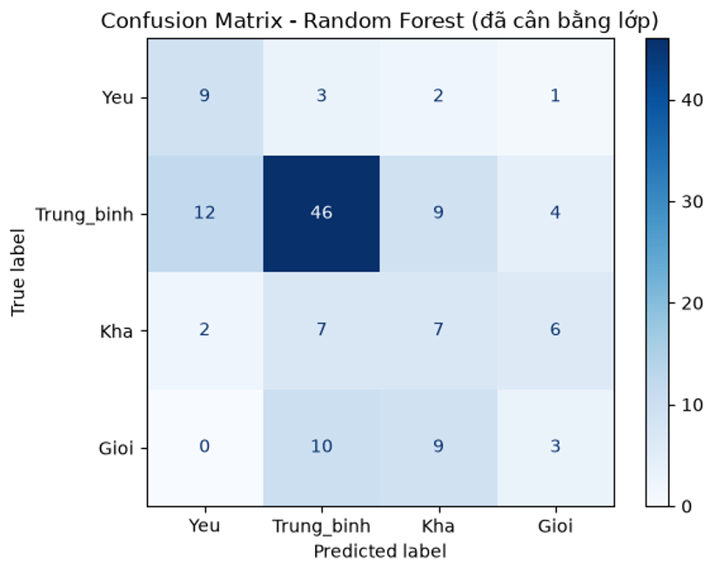
Đánh giá mô hình RF (Balanced)
Sau khi áp dụng class_weight='balanced', mô hình cải thiện khả năng nhận diện lớp thiểu số:
Trung bình: Nhận diện đúng 46/71 sinh viên.
Yếu: Nhận diện đúng 9/15 sinh viên.
Khá/Giỏi: Vẫn còn sự nhầm lẫn do mẫu dữ liệu ít.

Slide 12
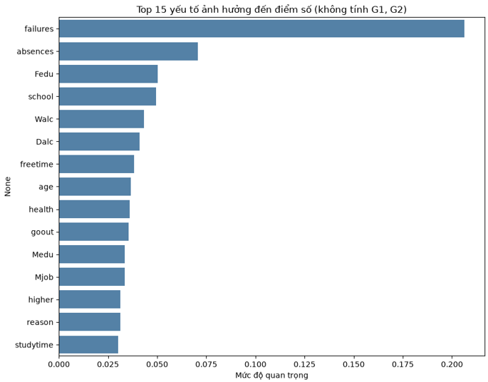
TOP 15 YẾU TỐ ẢNH HƯỞNG ĐẾN ĐIỂM SỐ
Failures (0.21): Lịch sử thi trượt là yếu tố dự báo mạnh nhất.
Absences (0.07): Sự chuyên cần đứng vị trí thứ hai.
Fedu (0.05): Học vấn của người cha ảnh hưởng lớn hơn các yếu tố gia đình khác.

Slide 13
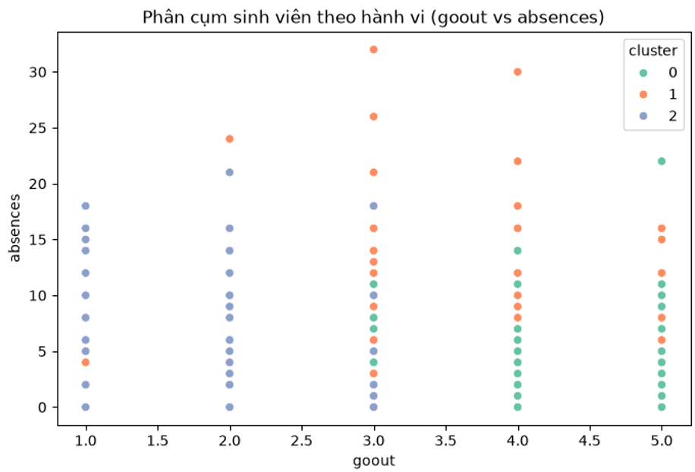
PHÂN CỤM SINH VIÊN THEO HÀNH VI
Kết quả phân 3 nhóm (k=3):
Cụm 0 (Trung bình): Nhóm phổ thông, hành vi bình thường.
Cụm 1 (Vắng nhiều/Mê chơi): Điểm G3 thấp (10.6), vắng học nhiều, hay đi chơi (goout cao).
Cụm 2 (Chăm chỉ): Điểm G3 cao nhất (12.38), thời gian học (studytime) cao, ít vắng học.

Slide 14

CẢM ƠN THẦY ĐÃ
LẮNG NGHE!

